Slide 1
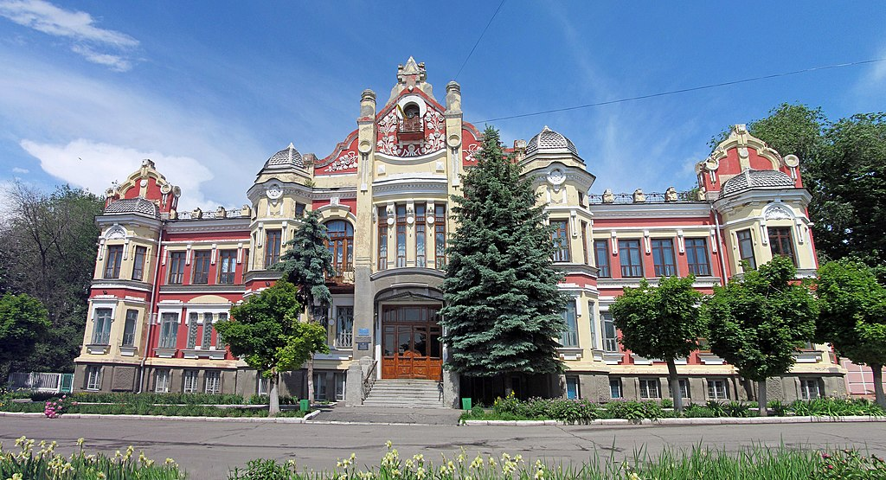

Інвестиційний паспорт
Берестинської міської
територіальної громади

Slide 2
ЗМІСТ
Розділ 1. Вітальне слово
1.1. Вітальне слово голови
1.2. Візитка громади
Розділ 2. Соціально економічний профіль
2.1. Природно – географічні та кліматичні умови
2.2. Демографія
2.3. Освіта
2.4. Житло та комунальна інфраструктура
2.5. Економічний потенціал
2.6. Транспорт
2.7. Сфери охорони здоров’я, культури, дозвілля та відпочинку
2.8. Охорона навколишнього природного середовища
2.9. Міжнародна співпраця
2.10. Приклади масштабних інвестиційних проектів
Розділ 3. Пропозиції для інвесторів
3.1. Інвестиційні пропозиції по земельним ділянкам
3.2. Інвестиційні пропозиції в будівлі та споруди

Slide 3
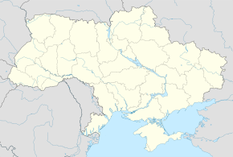
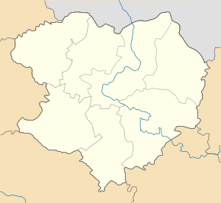
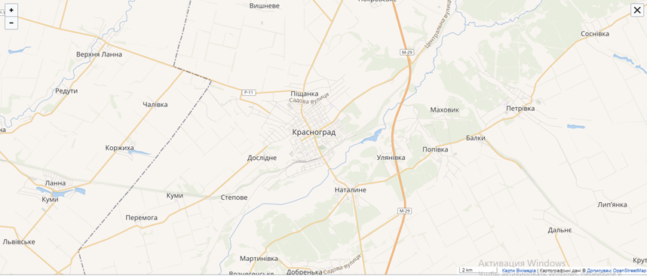
Берестин
.Берестин

Slide 4
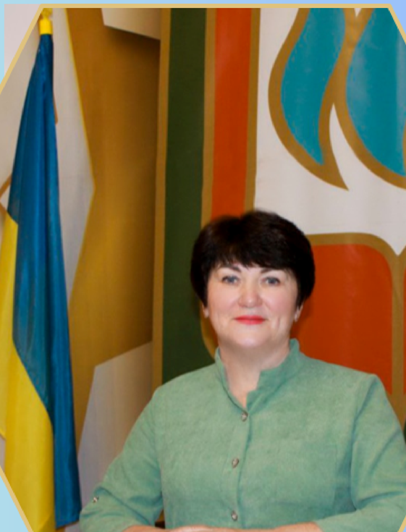
Шановні інвестори та партнери
Вашій увазі представляю інвестеційний паспорт Берестинської міської територіальної громади Харківської області.
Головним завданням соціально-економічної політики є зміцнення та подальший розвиток економіки громади, сворення сприятливого середовища для стабільної роботи підприємств. Поліпшення рівня життя мешканців громади. Ресурсна база, економічний потенціал, наявна інфраструктура та перспективи її розвитку утворюють для громади значний інвестеційний простір.
Ми вітаємо появу у нас передових, сучасних, екологічно чистих технологій, нових виробничих підприємств, соціально орієнтовних об’єктів.
Зі свого боку ми готові до співпраці з потенціальними партнерами.
Берестинською громадою.
З повагою міський голова
Світлана Кривенко

Slide 5
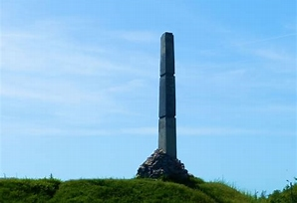
1.2. Візитівка громади
1.2. Візитка громади
Берестинська міська територіальна громада розташована на південно-західній частині області, межує з Наталинською, Валківською, Нововодолазькою, Старовірівською, Зачепилівською громадами Харківської області, Карлівською та Чутівською громадами Полтавської області.
Через територію громади проходять залізничні лінії на Харків, Дніпропетровськ, Полтаву, Лозову, автомагістралі Харків-Сімферополь, Берестин - Полтава.
Типові краєвиди – степ, невеликі ліси. Ґрунти родючі – переважно чорноземи.
Бельовська фортеця
Початком заснування громади було спорудження у 1731-1733 рр. Бєльовської фортеці у складі т.зв. Української лінії. Залишки фортеці збереглися до наших днів. В 1778 році Бєльовська фортеця стала повітовим центром Азовської губернії. На цей час вона втратила будь-яке оборонне значення і Указом Катерини ІІ у 1784 році була перейменована на м. Костянтиноград. З 1802 року місто стало повітовим центром новоутвореної Полтавської губернії. В місті було 28 підприємств і більше 50-ти ремісничих закладів. В 1898 році в Костянтинограді було побудовано залізничну станцію.
У грудні 1922 року Костянтиноград було перейменовано на Красноград, а в 2025 на Берестин.
В 1923 році в результаті адміністративно-територіальної реформи Красноград став окружним центром.

Slide 6
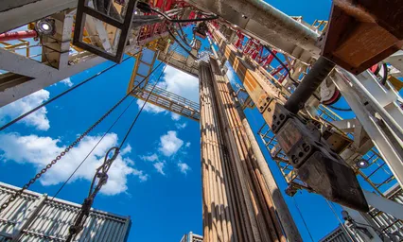
Важливу роль у житті Берестинської громади відіграло відкриття у 60-х роках 20 сторіччя підземних кладових блакитного палива. Перший видобуток газу на Західно-Хрестищенській площі запущено в 1968 року, а у грудні 1970 року природний газ було подано до домівок красноградців.
В ході реформи децентралізації, яка завершилась проведенням місцевих виборів 25.10.2021р.на новій територіальній основі громад Берестинська міська територіальна громада об’єднала 7 рад з центром у м. Берестині.
До складу громади входять 1 місто (Берестин), 21 село (Берестовенька, Високе, Вишневе, Гірчаківка, Гранове, Зоряне, Іванівське, Калинівка, Кирилівка, Кобцівка, Миколо- Комишувата, Мокрянка, Новоселівка, Оленівка, Першотравневе, Піщанка, Світле, Тишенківка, Українка, ХрестищеЧервоне) та 4 селища (Дослідне, Куми, Покровське, Степове).

Slide 7
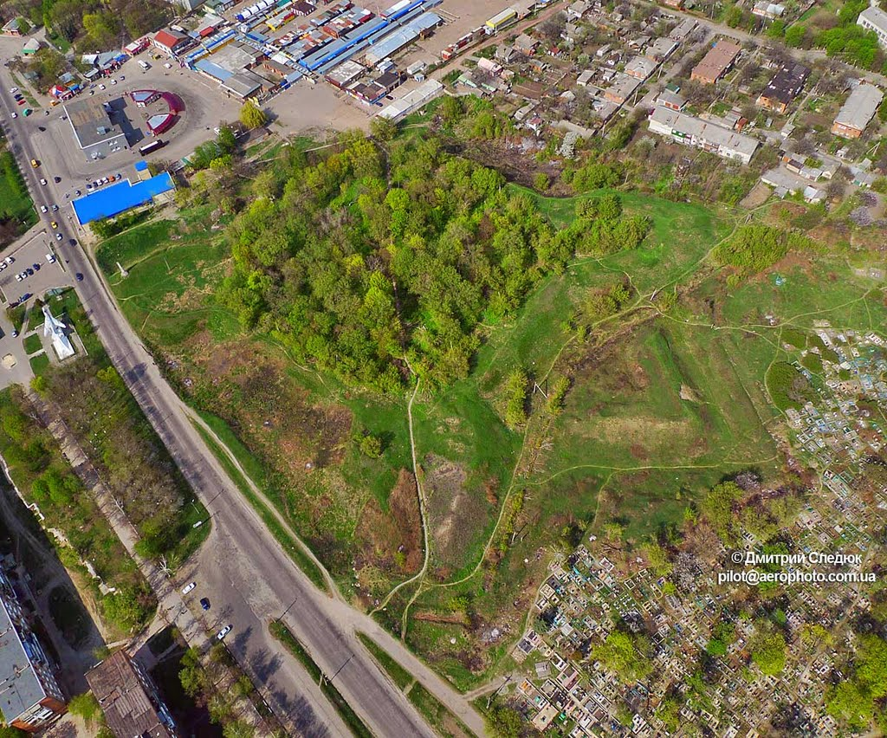


2.1. Природно – географічні та кліматичні умови
2. Соціально економічний профіль
Географічні дані
Географічні координати 49°22′18″ пн. ш. 35°27′24″ сх. д.
Громада розташована у лісостеповій зоні. Клімат — помірно континентальний. Середньорічні температури —
літня — +19,7 °C,
зимова — 5,1 °C.
Середня кількість опадів – 563 мм.
Типові пейзажі – степ, невеликі ліси. Ґрунти родючі – переважно чорноземи.
Кордони
Берестинська міська територіальна громада межує з Наталинською, Валківською, Нововодолазькою, Старовірівською, Зачепилівською громадами Харківської області, Карлівською та Чутівською громадами Полтавської області.

Slide 8
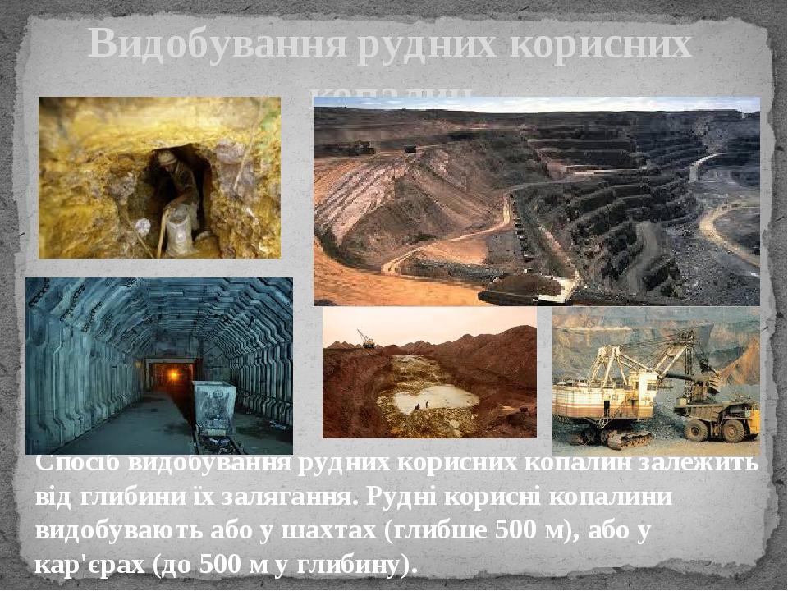
Природні ресурси (корисні копалини) місцевого значення
Природні ресурси (корисні копалини): формуючі глини, глини для глинистих розчинів, піщаники, будівельні й кварцові піски, глини для вироблення цегли, природний газ, запаси кам’яної солі й калійно-магнієві солі (бішофіти).
Об’єкти природньо-заповідного фонду
Гірчакі́вський ентомологічний заказник розташований біля сіл Гірчаківка та Миколо-Комишувата Берестинського району. Загальна площа — 5,0 га.
Зо́рянський ентомологічний зака́зник розташований біля села Зоряне Берестинського району. Загальна площа — 2 га.
Мокря́нський ентомологі́чний зака́зник розташований біля сіл Мокрянка та Миколо-Комишувата Берестинського району. Загальна площа — 3,0 га.

Slide 9

2.2. Демографія
До складу Берестиміської територіальної громади увійшло 26 населених пунктів, в тому числі: 1 місто Берестин, що є адміністративним центром, та 25 сіл.
Дослідне, Куми. Степове
Іванівське, Берестовенька, Гранове, Калинівка
Хрестище, Першотравневе, Українка, Кобцівка,
Оленівка
Зоряне, Тишенківка, Вишневе
Миколо-Комишувата, Гірчаківка, Мокрянка
Кирилівка, Високе, Світле, Червоне
Піщанка, Покровське, Новоселівка
міське населення: 18 543 осіб,
сільське населення: 11 858 осіб
діти дошкільного віку: 1190 осіб
діти шкільного віку: 3121 осіб
працездатне населення: 17 640 осіб
населення пенсійного віку: 8450 осіб
кількість працюючих на підприємствах, установах, організаціях усіх форм власності та господарювання: 9126
30 401 осіб населення громади

Slide 10
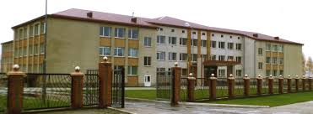

2.3. Освіта
9 закладів загальної
середньої освіти
327 вчителів
вихователів
3121 учнів
дітей
63% дітей шкільного віку отримують позашкільну освіту у 3 закладів позашкільної світи. Для обслуговування дітей з особливими освітніми потребами у
2018 році створено Інклюзивно-ресурсний центр.
7 дошкільних
закладів
73 вчителів
вихователів
524 учнів
дітей
3 дошкільних
підрозіли
157 учнів
дітей
29 вчителів
вихователів

Slide 11
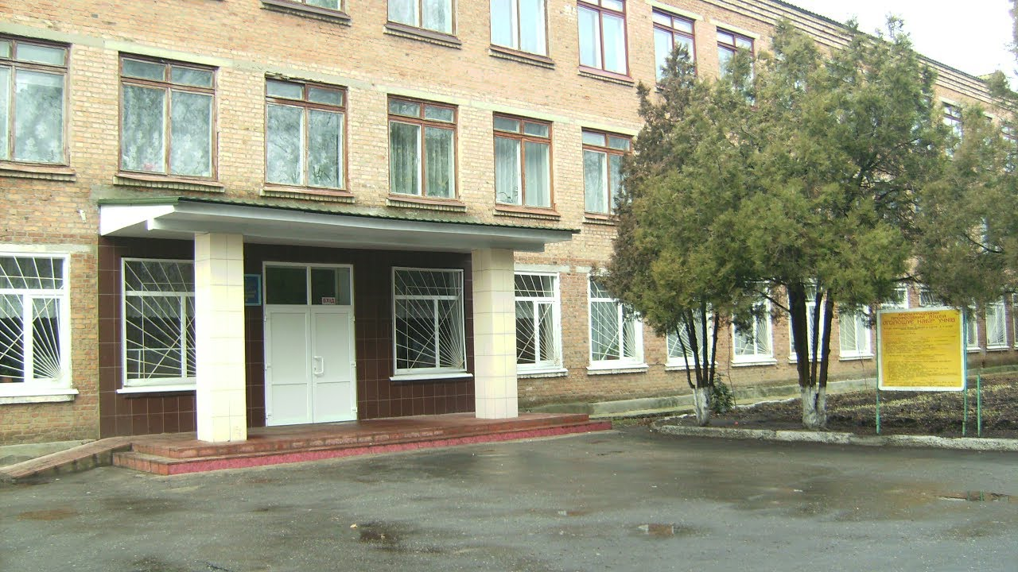

Заклад професій (професійно-технічної) освіти «Харківський професійний коледж»
Рік створення 1966
307
СТУДЕНТІВ
Спеціальності:
71.3 Штукатур; 71.32 лицювальник; 71.41 маляр;
41.12 оператор комп’ютерного набору; касир (в банку);
72.31 Слюсар з ремонту колісного транспортного засобу
71.36 монтажник санітарно-технічної системи та устаткування
72.12 електрозварник ручного зварювання
51.22 кухар; 74.12 кондитер
Адрес:
м. Берестин, вул. Незалежності, 45-а, Харківська обл., 63301 kpl28.org.ua
(05744)7-32-21, (05744)7-81-51, (05744)7-01-39

Slide 12
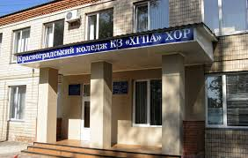
Рік заснування 2011
337
СТУДЕНТІВ
Спеціальності:
119 Початкова освіта
014. 10.80 Середня освіта (Технології)
014. 11.76 Середня освіта (Фізична культура)
012.52 Дошкільна освіта
Берестинський педагогічний
фаховий коледж КЗ «ХГПА»
Адреса: Харківська область, Берестинський район,
м. Берестин, вул. Незалежності, 47, (05744)77569
kk_hgpa@ukr.net

Slide 13
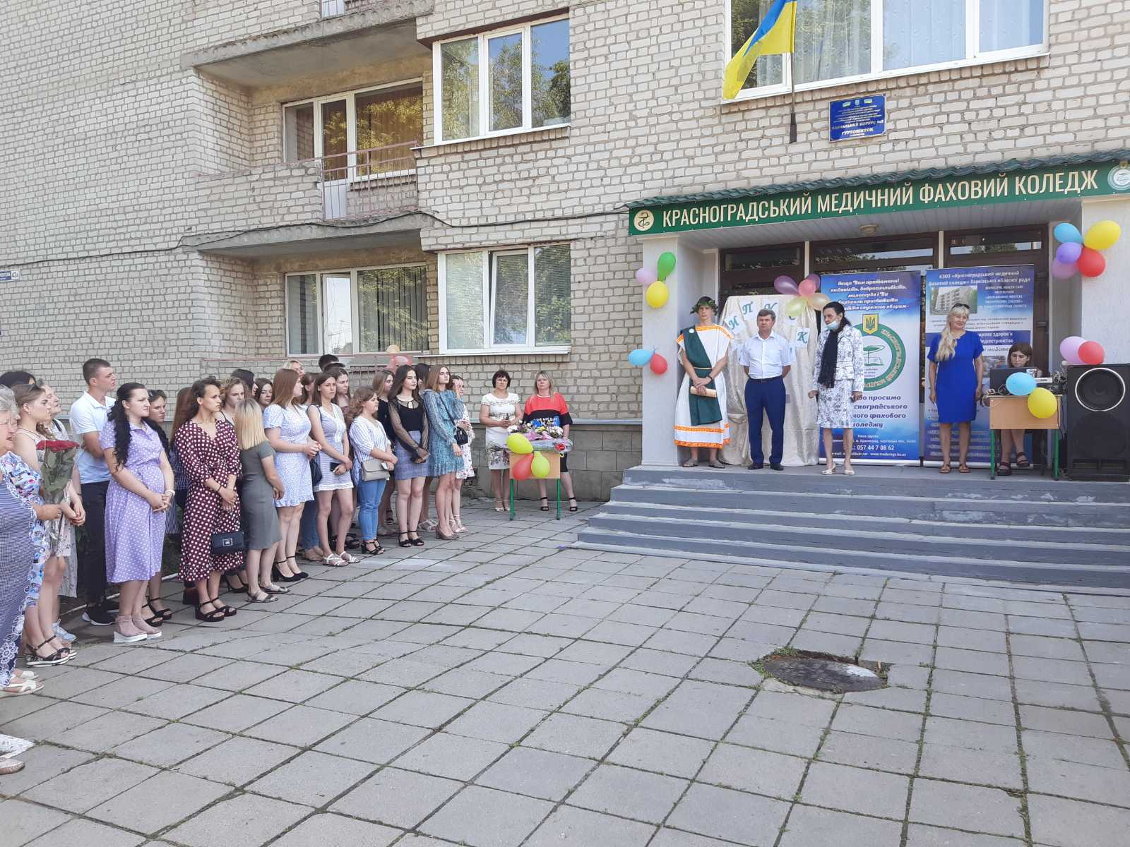


Берестинський медичний фаховий коледж
Рік заснування 1932
312
СТУДЕНТІВ
Спеціальності:
223 Медсестринство
- лікувальна справа на основі базової загальної середньої освіти
- сестринська справа на основі базової загальної середньої освіти
Адреса: 63304, Харківська обл., Берестинський р-н,
м. Берестин, вул. Лінського, 43
0574472647
medkol@ukr.net

Slide 14
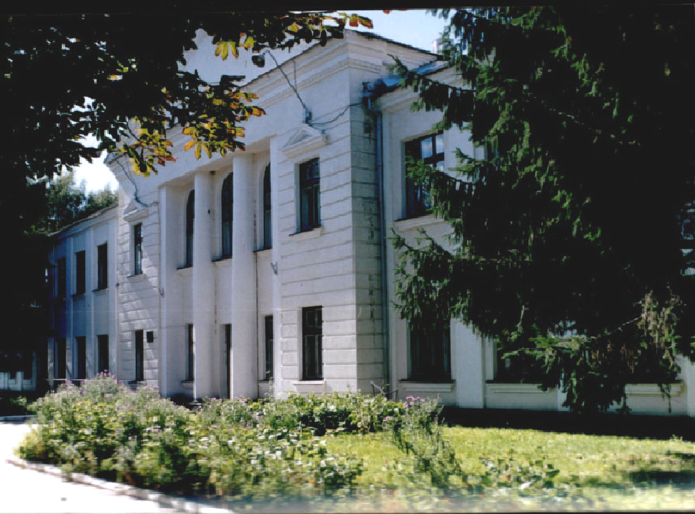
Берестинський аграрно-технічний фаховий коледж імені Ф.Я.Тимошенка
Рік заснування 1922
460
СТУДЕНТІВ
Спеціальності:
208 Агроінженерія
071 Облік і оподаткування
076 Підприємництво та торгівля
141 Електроенергетика, електротехніка та електромеханіка
073 Менеджмент
Адреса: 63304, Харківська обл.,
м. Берестин, вул. Соборна, 56
http://www.ktmsg.com.ua

Slide 15
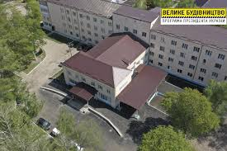
2.4. Житло та комунальна інфраструктура
Індивідуальні будинки – 9964
Багатоквартирні
будинки – 201
В т. ч. на балансі:
Берестинський ЖРЕП – 143 буд.
ОСББ – 33 буд.
Будинки, де мешканці не визначились з формою правління – 19 буд.
Житлова забудова громади переважно малоповерхова та індивідуальна садибна.

Slide 16
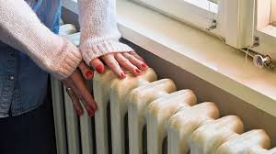
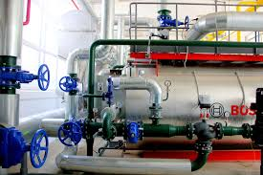
БЕРЕСТИНСЬКИЙ ПІДПРИЄМСТВО ТЕПЛОВИХ МЕРЕЖ
Підприємство забезпечує споживачів Берестинської громади тепловою енергією та послугами з централізованого опалення та постачання гарячої води.
23 17,8
121
багатоквартирних житлових будинків
Котелень км
на балансі перебуває. Транспортується теплова енергія по тепловим мережам загальною протяжністю.
КП «Теплових мереж» обслуговує. які стовідсотково оснащено будинковими приладами обліку теплової енергії.
Також котельні підприємства постачають тепло-ву енергію в
83 бюджетні установи та 30 інші установи.
102
РОБІТНИКІВ
НА ПІДПРИЄМСТВ

Slide 17
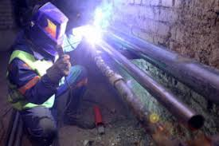
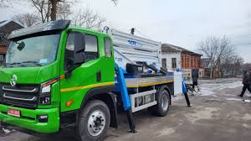
Берестинське житлове ремонтно-експлуатаційне підприємство
Берестинське ЖРЕП є найбільшим підприємством у сфері надання послуг по утриманню будинків і прибудинкової території на території м. Берестина
5004 142
абонентів будинків
Надаються послуги
83
ПРАЦІВНИКІВ
НА ПІДПРИЄМСТВІ

Slide 18
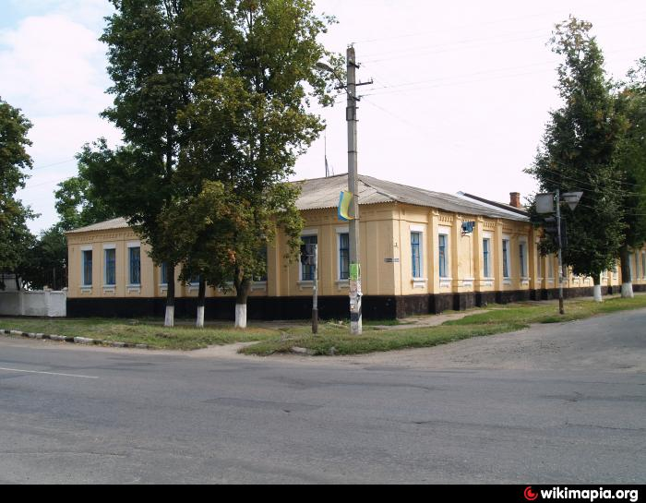

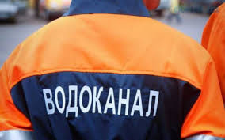

Комунальне підприємство «Берестин-Водоканал»
370
бюджетні установи
12817
фізичні споживачі
11 6
артезіанські свердловини
каналізаційні
насосні
станції
Централізоване водопостачання здійснюється
Підприємство надає послуги
966,3
млн. куб.метрів
Забезпечує централізованим водопостачанням та водовідведенням населення та підприємства Берестинської громади та Наталинської громади.
130
ПРАЦІВНИКІВ
НА ПІДПРИЄМСТВІ

Slide 19
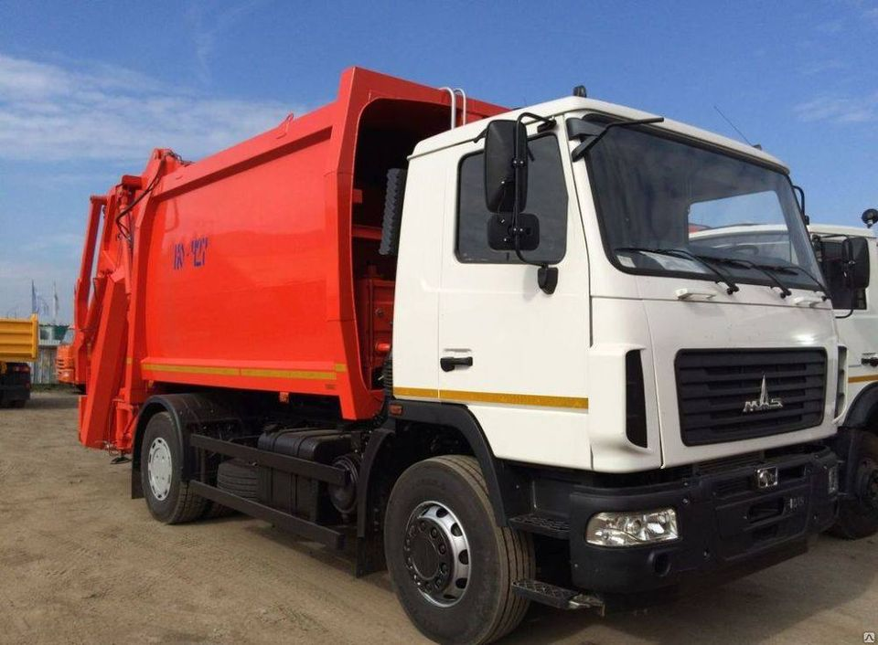
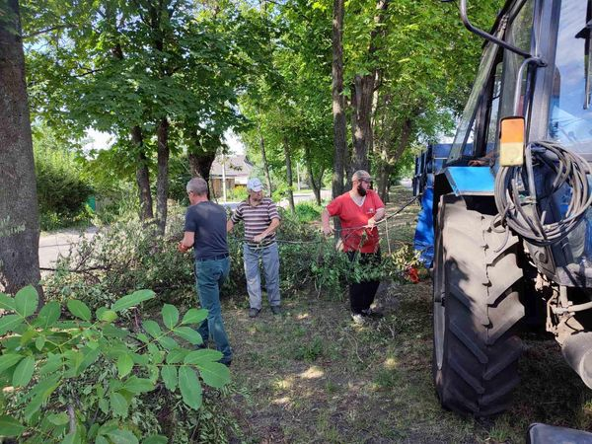
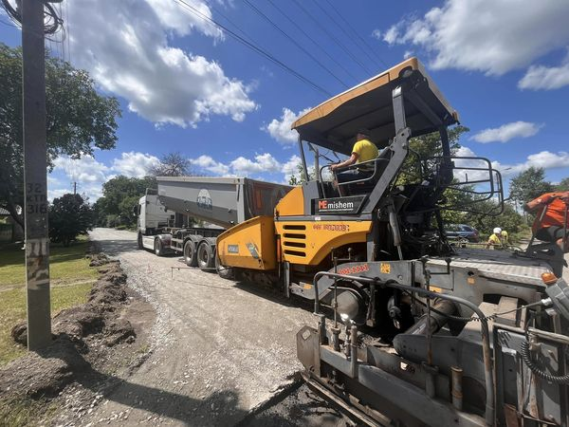
БЕРЕСТИНСЬКИЙ КОМБІНАТ КОМУНАЛЬНИХ ПІДПРИЄМСТВ
Виконує роботи з благоустрою, санітарної очистки об’єктів загального користування, вуличного прибирання, утримання, експлуатації та ремонту вуличного і тротуарного освітлення, озеленення, утримання парків, скверів, площ, набережної річки Берестова, пляжів та ін.
Одним із видів діяльності підприємства є збирання, транспортування, захоронення, утилізація та сортування побутових відходів.
64
Працівників
на підприємстві

Slide 20



2.5 Економічний потенціал
Основні види економічної діяльності:
добувна промисловість;
переробна промисловість;
сільське господарство;
оптова та роздрібна торгівля
Основа економіки міста — промисловість: газовидобування (буровое управління «Укрбургаз». Із міста в інші місцевості на работу виїздить 4000 осіб, оскільки багато людей працюють вахтовим методом на газовидобувальних промисловостях.
Перелік провідних промислових підприємств, які мають суттєвий вплив на економічний розвиток громади:
Філія БУ «Укрбургаз» АТ«Укргазвидобування»
Філія УБМР «Укргазспецбудмонтаж»
АТ «Укргазвидобування»
ТОВ «Берестинський млин»

Slide 21
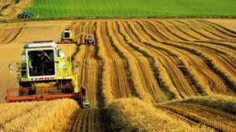
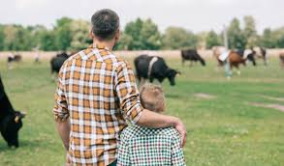
Фермерські господарства
ФГ “Фортуна”
ФГ “Трійця”
ФГ “Тетяна 2008”
ФГ “Красноградське»
СФГ «Надія»
ФГ « Агро Україна»
ФГ «Росток»
СФГ «Колос»
ФГ «Долина 2»
ФГ «Сіма+»
Перелік сільськогосподарських
підприємств
ТОВ «Комишуватський молочний комплекс»
ПП "Агро-тест«
ТОВ“Украгростандарт”
ПАОП "Зоря«
ТОВ "Надія«
ТОВ "Бізнесресурс-Красноград”
ТОВ «Ранок»
ТОВ «Вітязь»
ДП ДГ «Красноградське»
ТОВ «Степове»
ДП Шовкорадгосп «Кумівське»
Навчально-дослідне господарство Красноградського
аграрно-технічного коледжу
ТОВ «Джерело-05»
Всього сільськогосподарських угідь – 40730,04 га
Рілля – 33396 га
Пасовища – 2735 га
Торгівля побутове обслуговування
2 продовольчі ринки
5 супермаркети (Посад, АТБ, Чудо Маркет, Ева, Аврора)
64 продовольчих магазинів
125 непродовольчих магазинів
34 підприємств побуту
5 автозаправних станцій

Slide 22
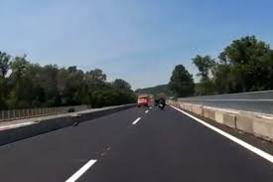
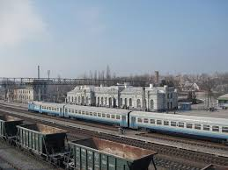
2.6 Транспорт
Через місто проходят Південна залізнична дорога Берестин — залізничні лінії на Харків, Днепр, Полтаву, Лозову) и автомобільная дорога М-18 (E 105).
На сьогоднішній день основна частина перевезень пасажирів та вантажів у м. Берестин здійснюється автобусним транспортом, легковим автомобільним транспортом, а також вантажним автомобільним транспортом.
Громадський транспорт
територіальної громади представлений лише транспортними засобами приватних перевізників. Комунальний громадський транспорт відсутній.
222 км протяжність автомобільних
доріг по місту Берестин
120 км дороги з твердим покритям
102 км грунтові дороги
86 км дороги у місто Берестин

Slide 23
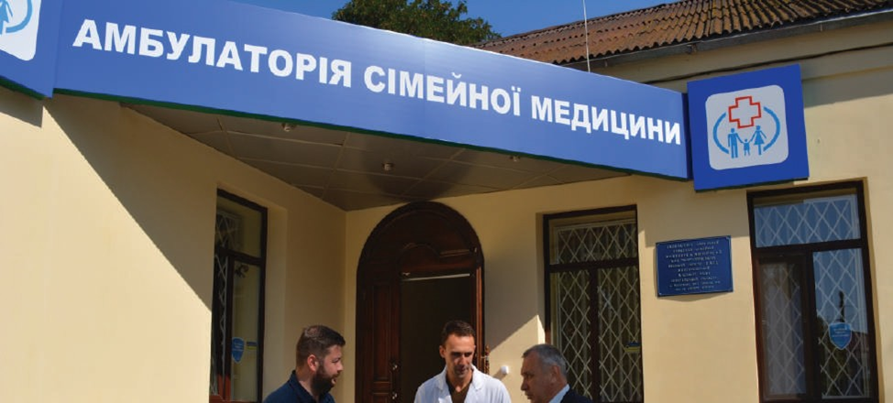

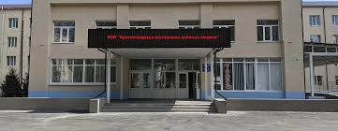
1 міська амбулаторія
4 сільських амбулаторій
5 пунктів здоров’я
2.7. Сфери охорони здоров’я, культури, дозвілля та відпочинку
Комунальне некомерційне підприємство «Берестинський центр первинної медико-санітарної допомоги»
22 лікаря
40 середніх медичних персоналів
9 молодший медичний персонал
22 (водії, медичні реєстратори, господарський персонал)

Slide 24

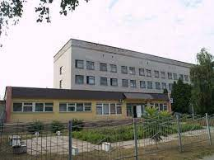
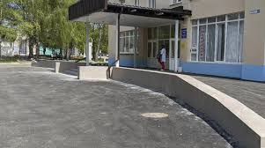

Комунальне некомерційне підприємство «Берестинська міська лікарня»
Приймальне відділення
Відділення екстреної невідкладної медичної допомоги
Терапевтичне відділення
Інфекційне відділення
Неврологія
Педіатричне відділення
Відділення анестезіології та інтенсивної терапії з трансфузіологією
Хірургічне відділення
Акушерсько-гінекологічне відділення
Поліклінічне відділення
76 лікарів
176 середній медичний персонал

Slide 25

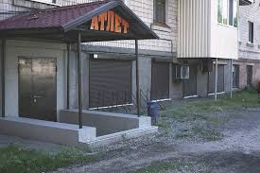
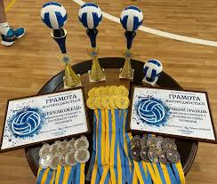
Спорт
На території громади діє спортивно-технічні клуби «Техноспорт-Красноград» і «Екстрім-Мото». Спортивні клуби «Олімп» та «Буровик». Тринажерні зали «Атлет» та «Gim-Rex». Школа козацького фехтування «Булат» та дитячо-юнацька спортивна школа. Спортсмени громади щорічно беруть участь у всеукраїнських, європейських та світових змаганнях.
2 стадіона
36 спортивних майдани
7 футбольних поля
14 спортивних зала
12 гімнастильних містечок
7 приміщень для фізкультурно-оздоровчих занять
71 дитячих майданчиків

Slide 26

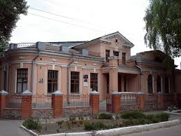
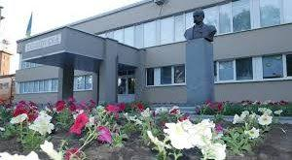

Культура
В громаді успішно діє музейний заклад. Комунальний заклад «Краєзнавчий музей імені Порфирія Мартиновича» Берестинської міської ради— краєзнавчий музей у місті Берестині Харківської області; зібрання матеріалів з природи, історії та культури регіону. Один із найстаріших музейних закладів Харківщини. Музей міститься в історичній будівлі у центрі Берестина. Носить ім'я свого засновника — Порфирія Мартиновича. У фондах музею зберігається близько 36000 експонатів.
Відділ природи (3 зали): палеонтологічна колекція, агропоромисловий комплекс регіону, флора й фауна степів, лісів, лук та водойм.
Відділ історії (16 залів): давня історія регіону.
Картинна галерея (24 зали). Відкрита у 1983 році; тут показані декоративно-прикладне мистецтво, графіка, скульптура, живопис. Близько тисячі творів були передані на постійне зберігання до музею спілкою художників України та Міністерством культури України. Колекція картинної галереї складається з робіт відомих художників.
Показані в Берестинському музеї й 22 оригінальні роботи Мартиновича, ім'я котрого носить музей (ще 8 — у фондах).
На території громади знаходяться 47 пам’ятки культурної спадщини.
1 бібліотека 10 філій
1 будинок культури 9 філій
1 музей
1 школа мистетств
1 молодіжний центр

Slide 27

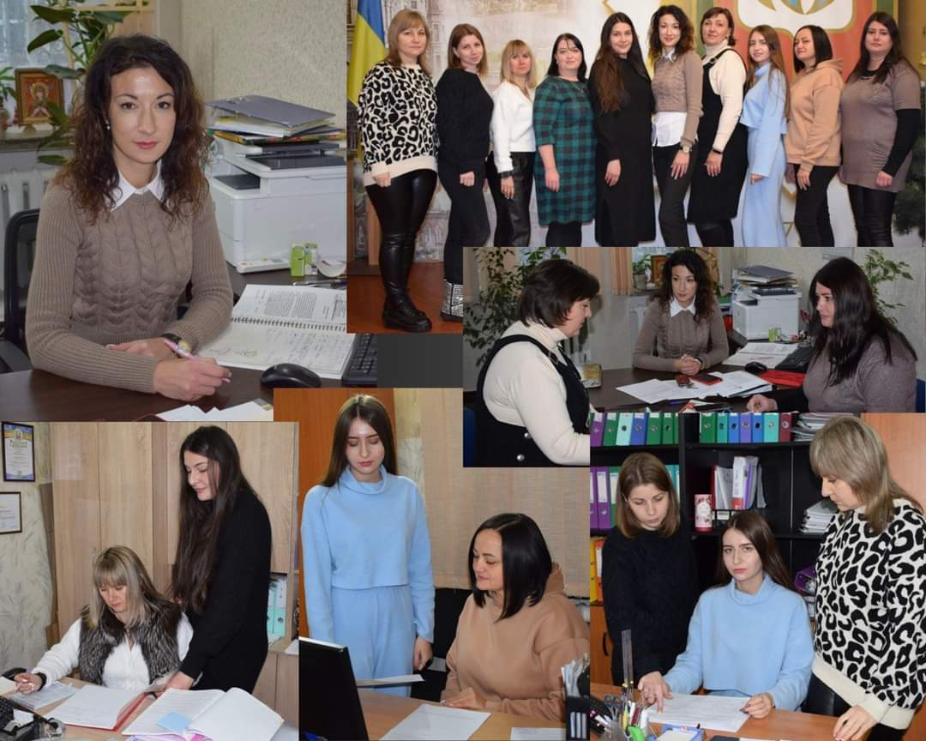
Соціальні послуги населення
Відділ «Центр надання адміністративних послуг» Берестинської міської ради
Відділ «Центр надання адміністративних послуг» Берестинської міської ради — це, насамперед, комфорт та зручність, комплексний підхід до обслуговування, економія часу відвідувачів. В відділі працює 15 чоловік, з них 6 спеціалістів які працюють у старостинських округах та надають адмінпослуги у віддалених куточках громади.
У Центр надання адміністративних послуг Берестинської міської ради щодня звертаються десятки громадян для отримання послуг державної влади та місцевого самоврядування. Громадяни можуть отримати через Центр надання адміністративних послуг 221 адміністративних послуг.
Відділ соціального захисту населення Берестинської міської ради
Відділ соціального захисту населення – це команда небайдужих людей, що приходять на допомогу мешканцям громади, які опинилися в складних життєвих обставинах. Як в калейдоскопі, у відділі поєднано дуже багато важливих і часом надскладних завдань, за якими стоять людські долі. Спеціалісти опікуються такими категоріями громадян, як особи з інвалідністю, учасники бойових дій, ветерани війни, багатодітні сім’ї, особи похилого віку, внутрішньо переміщені особи, малозабезпечені сім’ї, недієздатні, громадяни, які постраждали внаслідок Чорнобильської катастрофи та іншими.
Відділ загалом налічує 10 спеціалістів, в тому числі має у своєму складі сектор у справах ветеранів.

Slide 28
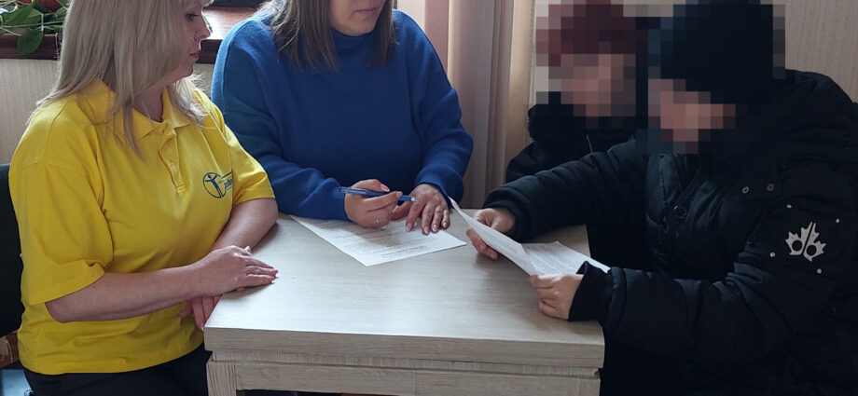
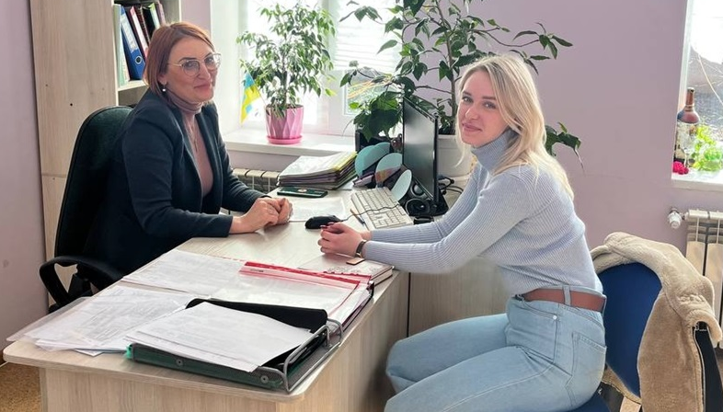
Служба у справах дітей та сім’ї Берестинської міської ради
Служба створена та провадить діяльність з метою формування та реалізації в громаді політики спрямованої на: комплексне забезпечення прав та інтересів дітей; створення найкращих умов для життя й розвитку кожної дитини; підтримку сімей з дітьми; подолання дитячої бездоглядності та безпритульності; попередження злочинності серед дітей; запобігання насилля по відношенню до дітей і що вчиняється дітьми; запобігання соціальному сирітству; розвитку сімейних форм виховання; забезпечення прав та законних інтересів дітей-сиріт, дітей, позбавлених батьківського піклування та дітей, що перебувають в складних життєвих обставинах.
Служба у справах дітей та сім’ї Берестинської міської ради є органом управління комунального закладу Берестинський міський центр соціальної підтримки дітей та сімей «Надія»
Територіальний центр соціального обслуговування (надання соціальних послуг)
Берестинської міської ради
З грудня 2020 року продовжив свою роботу вже оновлений (надання соціальних послуг) Берестинської міської ради, в якому створені 3 відділення: соціальних послуг за місцем проживання, натуральної та грошової допомоги, надання послуг в умовах денного перебування. Для забезпечення потреб Красноградської територіальної громади в Терцентрі працюють 25 соціальних робітників, котрі здійснюють догляд вдома: за 327 громадянами похилого віку та особами з інвалідністю, які опинилися в складних життєвих обставинах: по Красноградській міській раді – 226, Піщанський старостинський округ – 34, Миколо-Комишуватський – 16, Кирилівський – 17, Іванівський – 20, Зорянський – 7, Хрестищенський – 7. За рахунок бюджетних коштів соціальні послуги надаються особам з інвалідністю І групи та громадянам, середньомісячний сукупний дохід яких становить менше двох прожиткових мінімумів для відповідної категорії осіб.

Slide 29
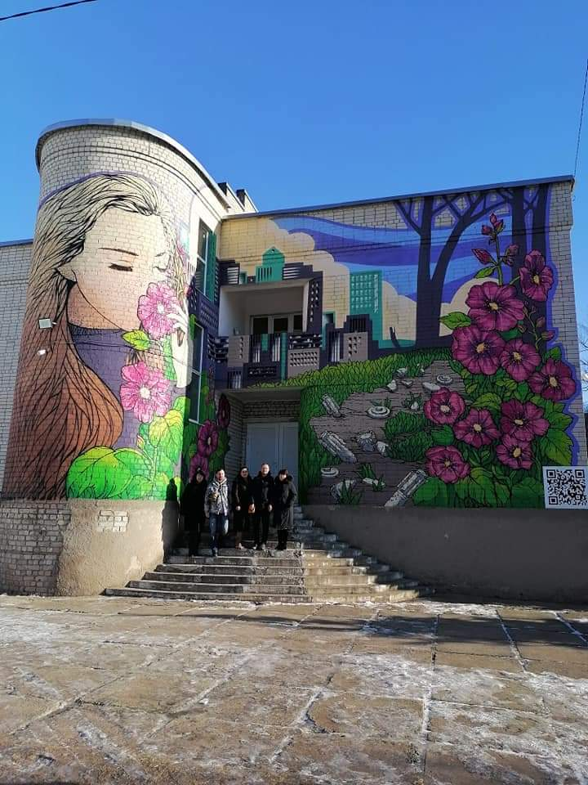
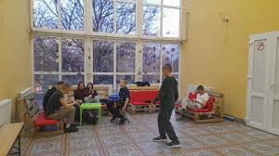
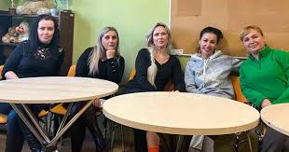
Комунальний заклад «Берестинський центр соціальних служб»
Основними завданнями міського центру є:
проведення соціально-профілактичної роботи, спрямованої на запобігання потраплянню в складні
життєві обставини сімей, дітей та молоді;
виявлення сімей, дітей та молоді, які перебувають у складних життєвих обставинах і потребують сторонньої допомоги;
здійснення соціального супроводу сімей, дітей та молоді, які перебувають у складних життєвих обставинах і потребують сторонньої допомоги, надання їм соціальних послуг за результатами проведеної оцінки потреб їх у таких послугах;
організація здійснення наставництва над дитиною, яка проживає у закладах для дітей-сиріт і дітей, позбавлених батьківського піклування, іншому закладі для дітей;
забезпечення взаємодії із структурними підрозділами місцевих органів виконавчої влади, органів місцевого самоврядування, підприємствами, установами та організаціями, а також залучення потенціалу територіальної громади до проведення соціальної роботи з сім’ями, дітьми та молоддю.

Slide 30


Центр комплексної реабілітації дітей з інвалідністю
Центр – реабілітаційна установа, цільовим призначенням якої є здійснення комплексу реабілітаційних заходів, спрямованих на створення умов для всебічного розвитку осіб з інвалідністю, які досягли повноліття, та/або дітей з інвалідністю, та/або дітей, які належать до групи ризику щодо отримання інвалідності, та/або осіб з фізичними розумовими вадами, які перебувають у складних життєвих обставинах та потребують сторонньої допомоги (далі – Особа), засвоєння ними знань, умінь, навичок, досягнення і збереження їхньої максимальної незалежності, фізичних, розумових, соціальних, професійних здібностей з метою максимальної реалізації особистого потенціалу.
Комунальний заклад Центр соціальної підтримки дітей та сімей «Надія»
Депутати проголосували за виділення коштів на виготовлення проектно-кошторисної документації та проведення капітального ремонту частини приміщення Комунальний заклад Центр соціальної підтримки дітей та сімей «Надія». Заходи дозволять розширити віковий діапазон вихованців. Якщо раніше у центрі «Надія» могли перебувати діти з 3 до 18 років, заплановані заходи дозволять закладу приймати дітей з 0 років. У Центрі тимчасово можуть перебувати діти позбавлені батьківського піклування, діти-сироти, діти з особливими фізичними потребами, яким надається комплекс соціальних послуг – медична, психологічна, педагогічна, правова та інші види допомоги.

Slide 31


2.8. Охорона навколишнього природного середовища
Берестин значну увагу приділяє екології
Міською радою постійно проводиться робота з ліквідації несанкціонованих сміттєзвалищ по вулицях Благовіщенській, Єдності, Короленка, Котляревського, Коцюбинського, Шиндлера, провулку Ламаний біля Бородинського яру, кладовищах №1 та №2 в місті Краснограді, зоні відпочинку на річці Берестовій.
Інспекторами відділу житлово-комунального господарства, благоустрою, економічного та інфраструктурного розвитку Берестинської міської ради постійно проводиться роз’яснювальна робота серед населення щодо недопущення порушення вимог законодавства з охорони навколишнього природного середовища.

Slide 32






2.9 Міжнародна співпраця
Місто Берестин міцно тримає статус мирного та дружнього міста, постійно розширюючи зв'язки з іншими містами та країнами, підтверджує та продовжує покращувати свій імідж як успішний і надійний економічний партнер. Угоди про співпрацю міста Берестин укладено з наступними міжнародними товариствами.
Агентство США з міжнародного
розвитку Проектів
Німецький державний банк
Німецького товариства міжнародного співробітництва
Дитячий фонд
Міжнародна організація
Technisches Hilfswerk (THW)
Фонд міжнародної солідарності

Slide 33


2.10. Приклади масштабних інвестиційних проєктів
Реконструкція нежитлового приміщення в селищі Дослідне під житло для внутрішньо-переміщених осіб. Це соціальний проект, спрямований на підтримку наших співвітчизників, які вимушені були залишити свої домівки в зоні бойових дій.
Об’єм інвестицій: 6 089 695 грн
Капітальний ремонт ДНЗ № 17 (заміна вікон, дверей на енергозберігаючі, утеплення фасаду, реконструкція даху). Тепер маємо сучасну, затишну, красиву дошкільну установу, в якій підростатиме і готуватиметься до школи не одне покоління юних красноградців.
Об’єм інвестицій: 3 284 251 грн

Slide 34
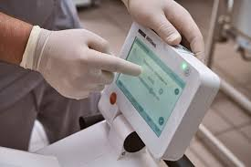
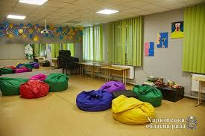
Реконструкції та заснування комплексного реабілітаційного центру для дітей з інвалідністю. Сума фінансування загально-будівельних робіт 6 993 500 грн. Закуплено спеціалізоване обладнання для майбутнього реабілітаційний центру.
Об’єм інвестицій: 1 251 712 грн
Об’єм інвестицій: 6 089 695 грн
Відкрите приміщення молодіжного хабу – сучасного майданчика для реалізації молодіжних ідей та проектів. Берестинська міська рада виступила одним з ініціаторів впровадження зазначеного проекту по створенню такої структури в нашому місті німецькою кампанією GIZ, за кошти якої придбано обладнання та меблі, комп’ютерна та мультимедійна техніка для роботи хабу.
Об’єм інвестицій: 362,0 тис. грн

Slide 35
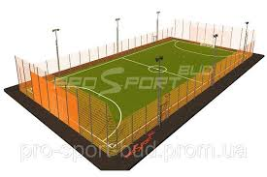
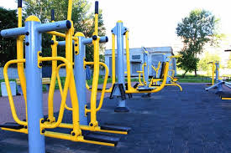
Результат співпраці з німецькими партнерами став проект будівництва футбольного поля зі штучним покриттям в Берестинському коледжі Харківської гуманітарно – педагогічної академії.
Об’єм інвестицій: 2 000 000 грн
У рамках проекту уряду Німеччини «Розвиток соціальної інфраструктури України у зв’язку зі збільшенням кількості внутрішньо переміщених осіб» громада міста отримала безкоштовно спортивні вуличні тренажери, дитячі майданчики, спортивне обладнання для фітнесу. Вуличні спортивні тренажери в кількості 10 одиниць вартістю 89,1 тис.грн. передані для користування в ДЮСШ. Берестинський ДНЗ №5 отримав дитячий ігровий майданчик.
Об’єм інвестицій: 106,6 тис. грн
.

Slide 36


У 2023 році проект «Забезпечення якості, доступності, ефективності послуг вторинної медичної допомоги шляхом придбання медичного обладнання для обслуговування мешканців Берестинського району та внутрішньо переміщених осіб" став переможцем обласного конкурсу мініпроєктів "Ефективна медицина в громаді". В ході реалізації проекту були придбані 10 електричних лікарняних ліжок для хірургічного відділення та в неврологічне відділення був придбаний електронейроміограф.
Об’єм інвестицій: 1,0 млн. грн
В обласному конкурсі «Разом в майбутнє» перемогли проект «Оплата послуг з поточного ремонту тепломережі, водомережі, електропостачання їдальні та придбання обладнання для пункту видачі гарячої їжі для ВПО у Берестинському ліцеї №1 ім. О. І. Копиленка Берестинської міської ради Харківської області» та проект «Поточний ремонт найпростішого укриття зі створенням безпечного простору для інтелектуально-культурного розвитку молоді
Об’єм інвестицій: 1,0 та 1,5 млн. грн

Slide 37

Берестинська громада у співпраці з АТ «Укргазвидобування» у 2023 році реалізувала проекти у сфері енергоефективності: проект «Проведення заходів з енергозбереження та безпеки шляхом встановлення освітлення на альтернативних джерелах живлення в м. Берестин, селах Берестовенька, с. Піщанка» та проект «Підготовка до опалювального сезону - поточний ремонт системи опалення в Хрестищенській гімназії Берестинської міської ради Харківської області (місце компактного проживання внутрішньо переміщених осіб)».
Об’єм інвестицій: 1 200 000 грн

Slide 38

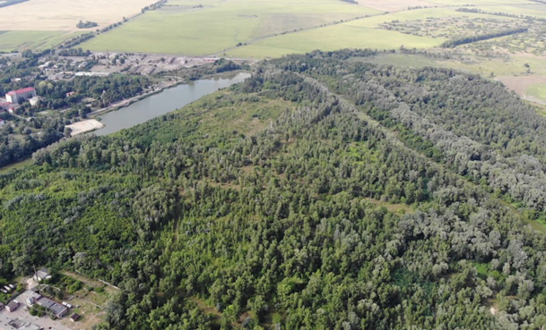
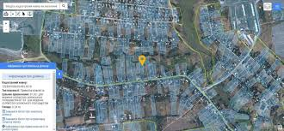
3. Пропозиції для інвесторів
3.1. Інвестиційні пропозиції по земельним ділянкам
Кадастровий номер 6323310100:05:001:0038
Земельна ділянка для розміщення та експлуатації основних, підсобних і допоміжних будівель та споруд підприємств переробної, машинобудівної та іншої промисловості.
Місце розташування: вул. Українська, 160/2, м. Берестин, Берестинський район, Харківської області
Площа земельної
ділянки, 2 га

Slide 39
Земельна ділянка пропонується під розташування сонячної електростанції.
До ділянки є під’їзна дорога, відстань до найближчої автомагістралі – 0,5 км, найближчої залізничної станції – 0,3 км, до аеропорту – 103 км. Витрат на спорудження додаткової інфраструктури непотрібні, на відстані 1 км розташовано підстанцію для підключення СЕС. Форма передачі ділянки інвестору – довгострокова оренда.
Місце розташування: вул. Леб’язська, м. Берестин, Берестинський район, Харківської області
Площа земельної
ділянки: 6 га
Місце розташування: вул. Леб’язська, м. Красноград, Красноградський район, Харківської області
Земельна ділянка несільськогосподарського призначення.
До ділянки підходить автодорога місцевого значення, відстань
до найближчої автомагістралі – 11 км, найближчої залізничної станції - 19 км, до аеропорту – 93 км. Є можливість підведення усіх мереж: відстань до газопроводу -0,03 км; відстань до лінії електропередач – 0,4 км; водопровід відсутній. Форма передачі ділянки інвестору – довгострокова оренда.
Площа земельної
ділянки: 15 га
Місце розташування: м. Берестин, Берестинський район, Харківської області

Slide 40
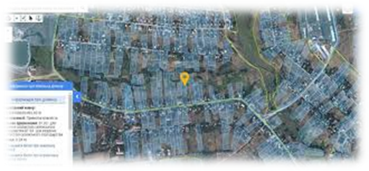
Земельна ділянка для розміщення та експлуатації основних, підсобних і допоміжних будівель та споруд підприємств переробної, машинобудівної та іншої промисловості
Місце розташування: м. Берестин, Берестинський район, Харківської області
Площа земельної
ділянки: 15 га

Slide 41
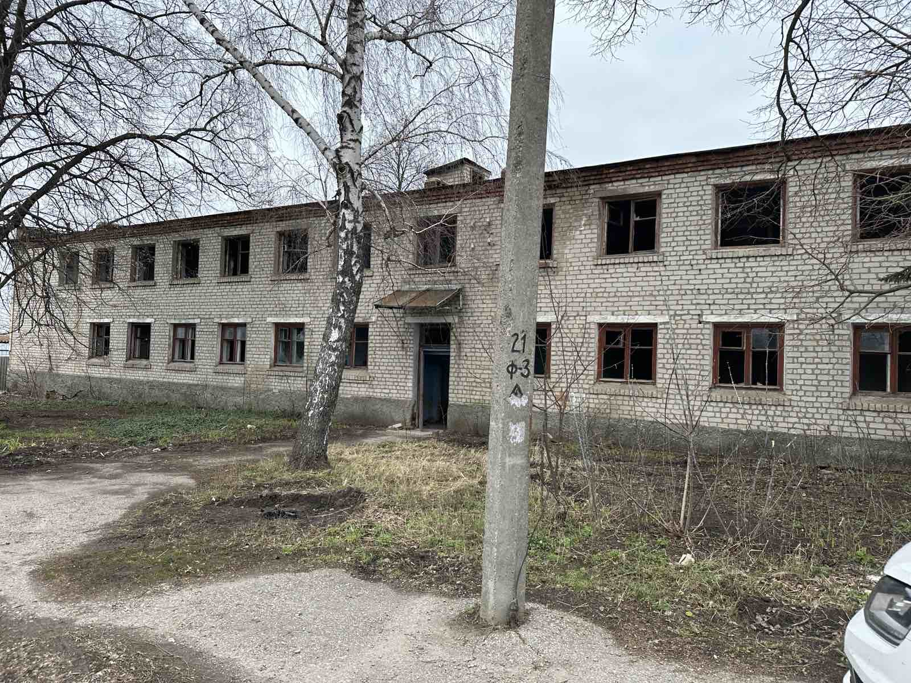
3.2. Інвестиційні пропозиції в будівлі та споруди
Реконструкція нежитлового приміщення в м. Берестин під житло для внутрішньо-переміщених осіб.
474,3
двоповерхова споруда
Площа об'єкта, кв. м
79,2
площа забудови,
кв. м
Власником об'єкта і земельної ділянки є – Берестинська міська рада.
Адреса:
вулиця Б. Хмельницького 2А, м. Берестин
Призначення: реконструкція нежитлового приміщення
Переваги:
Зручний транспортний коридор;
Розташування поруч соціальної інфраструктури (школа, медицина, магазини);
В нявності комунікація (електропостачаня, газопостачання, водопостачання, інтернет)

Slide 42


Реконструкція нежитлового приміщення в м. Берестин під спортивну реабілітацію після поранень, захворювань, ампутацій
1421,1
одноповерхова споруда
Площа об'єкта, кв. м
5531
об’єм,
куб. м
Власником об'єкта і земельної ділянки є – Берестинська міська рада.
Адреса:
вулиця Шиндлера 91, м. Берестин
Призначення: реконструкція нежитлового приміщення
Переваги:
Зручний транспортний коридор;
Розташування поруч соціальної інфраструктури (школа, медицина, магазини);
В нявності комунікація (електропостачаня, газопостачання, водопостачання, інтернет)

